Slide 1
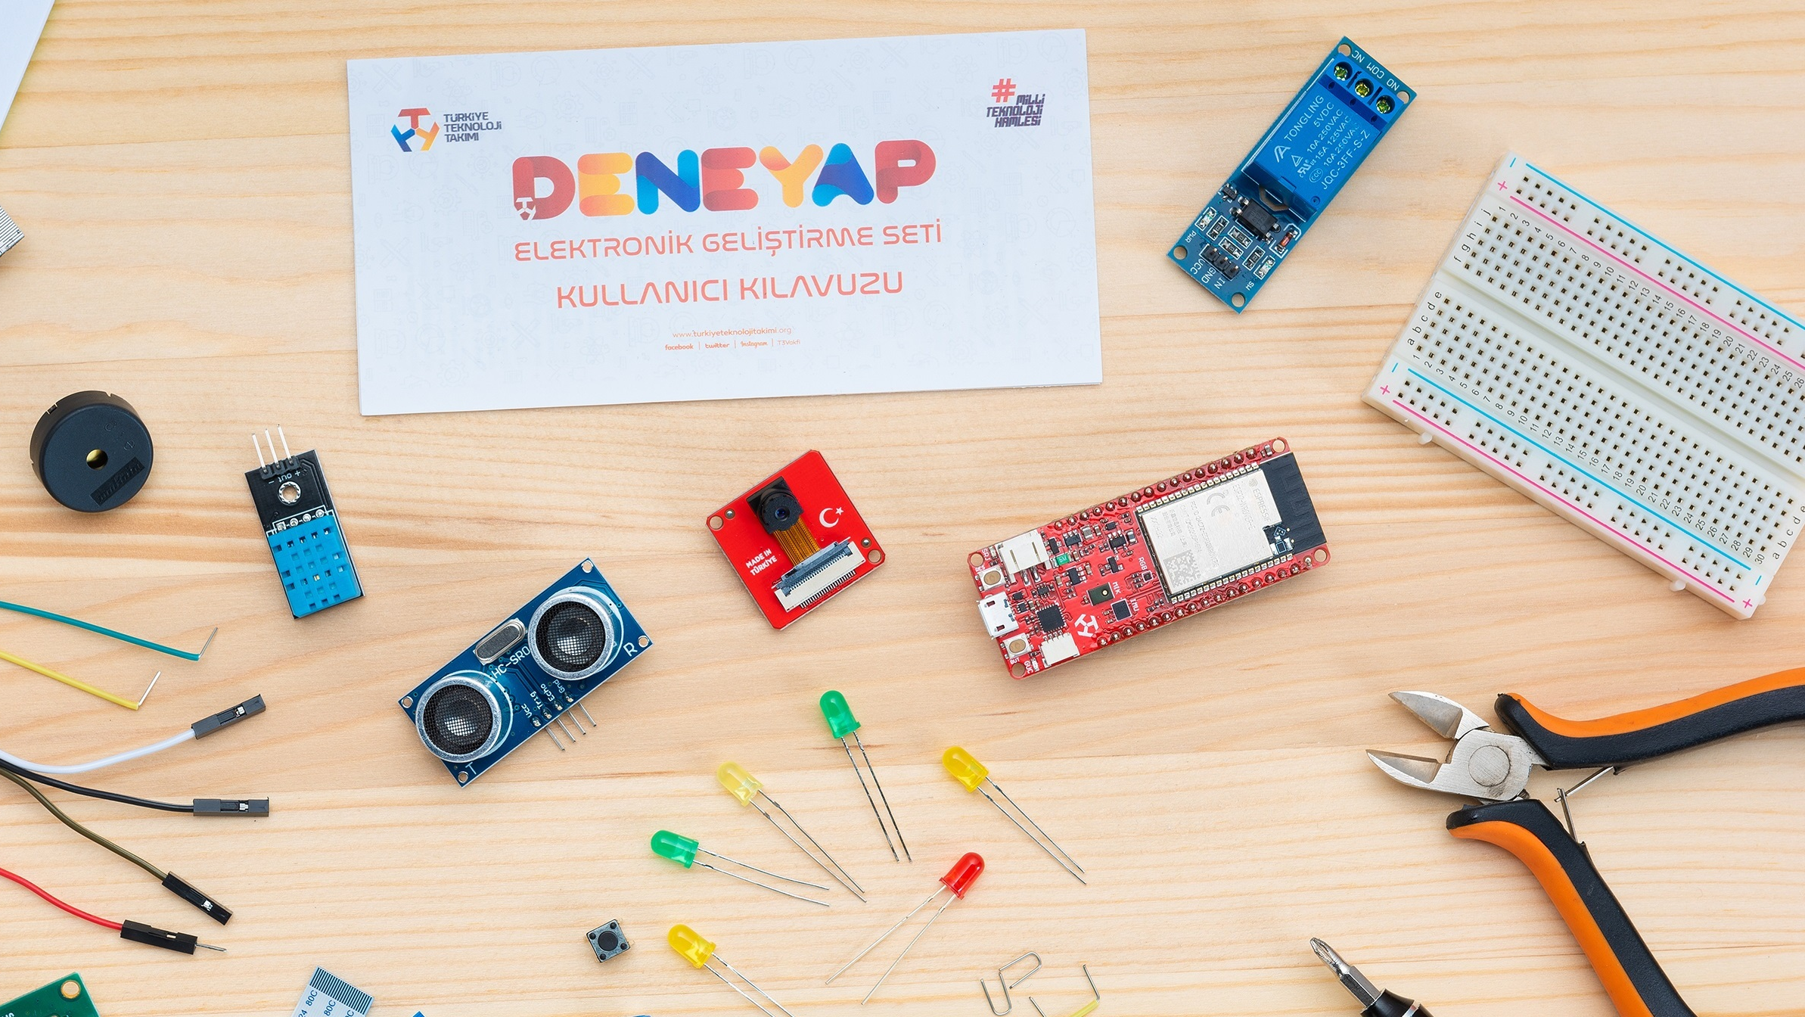
DERS 2
Temel DENEYAP Kart Uygulamaları

Slide 2
Uygulamasını Yapacağımız Malzemeler
Ultrasonik sensör
DC motor
IR kumanda
Keypad
PIR sensörü
Notes:
Bu komponentlerı daha önce bir projede kullandınız mı?

Slide 3
Ultrasonik Sensör

Slide 4
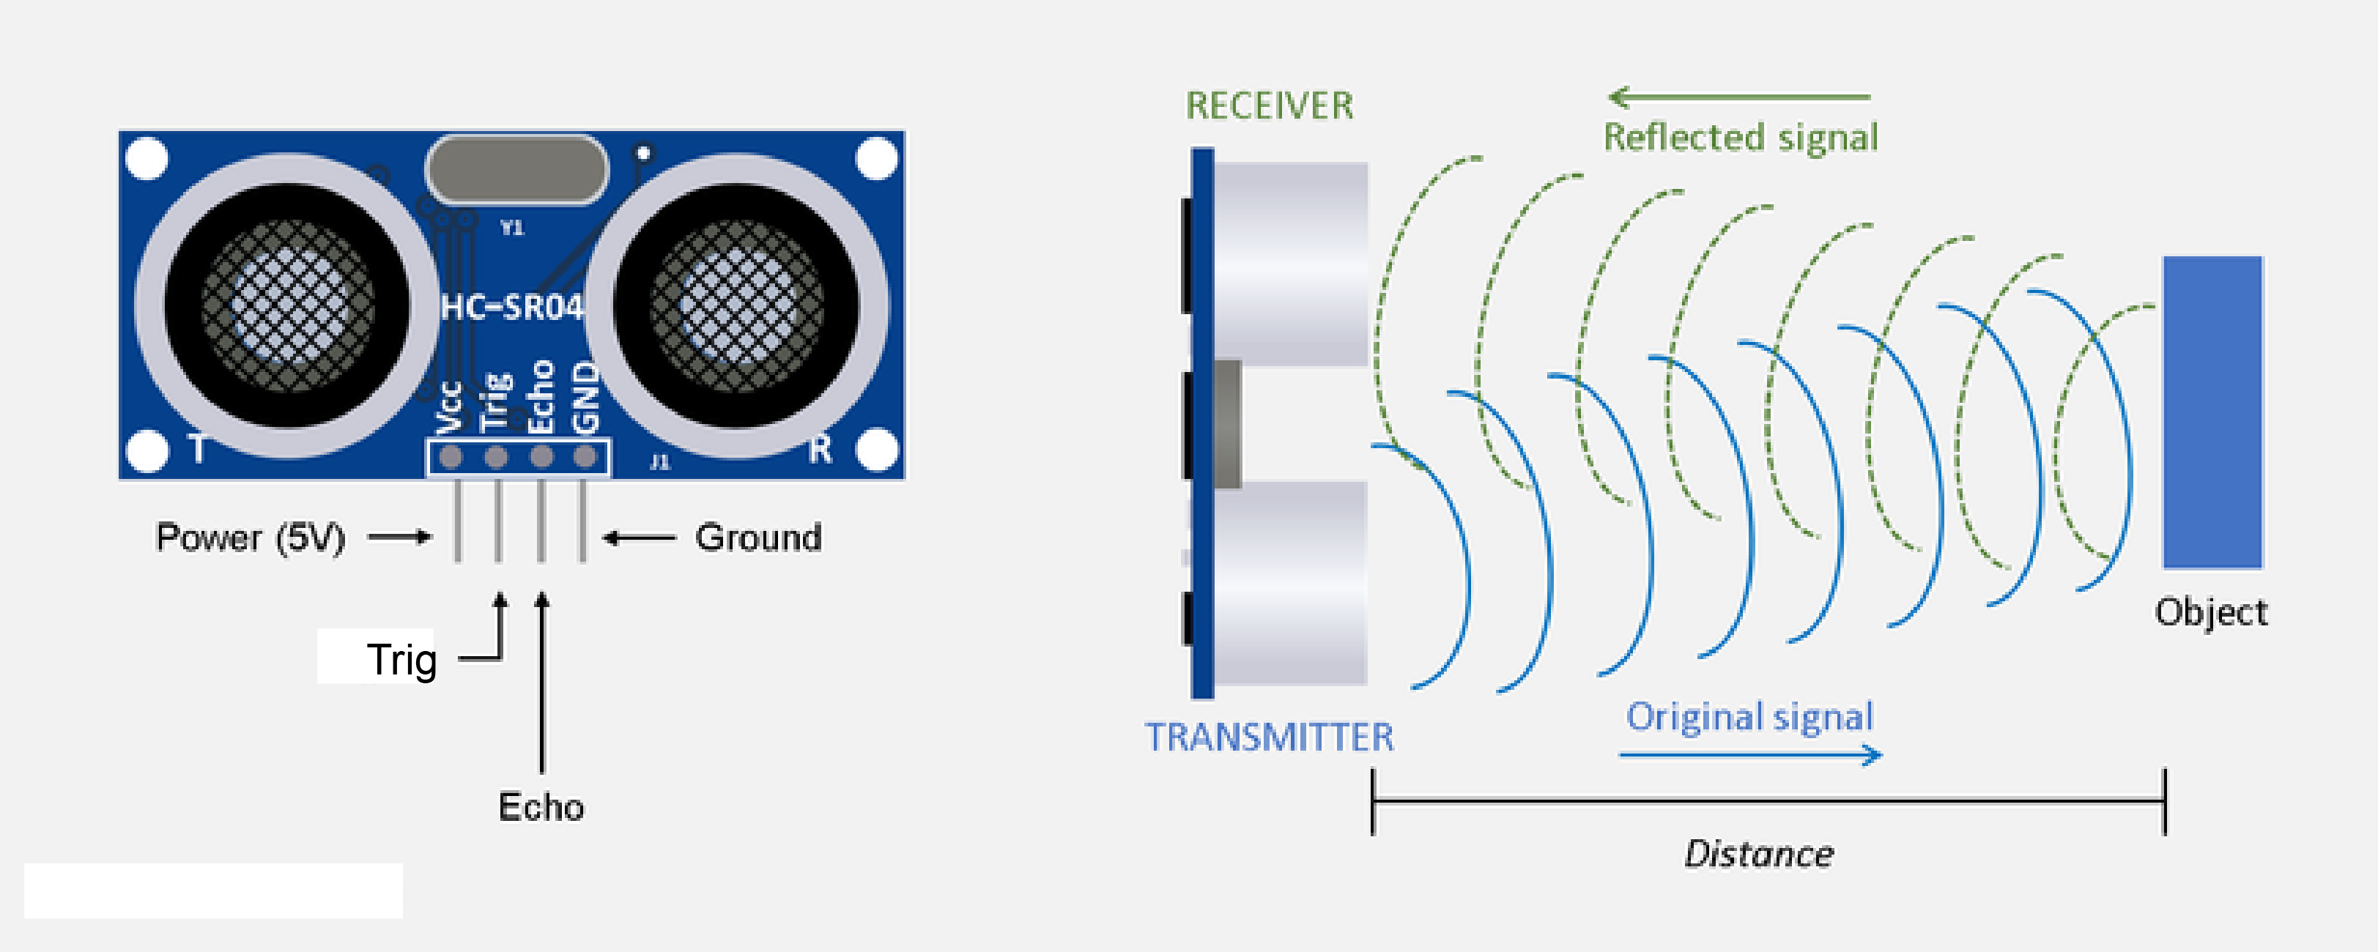
Hc-sr04
Notes:
Esin kaynağı yunuslar ve yarasalardır

Slide 5
Uygulama 1 – Uzaklık Ölçme

Slide 6
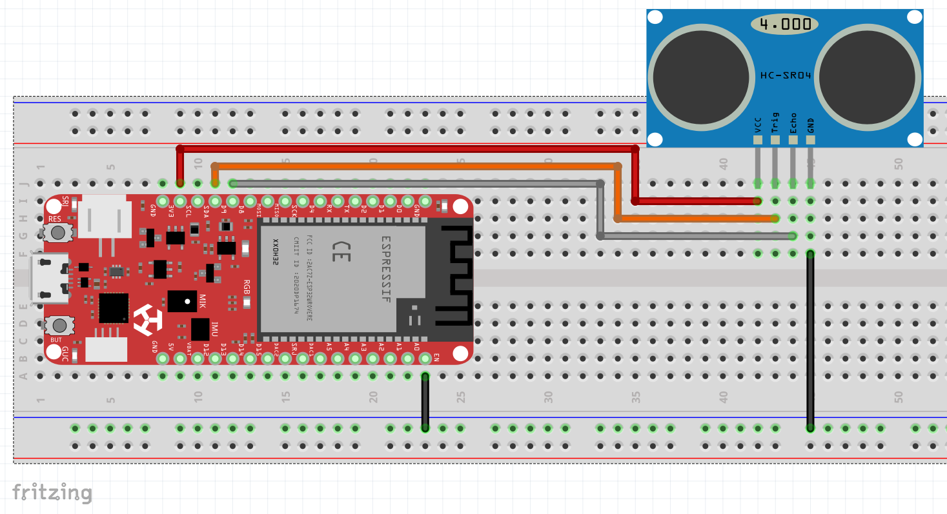
Devre Şeması
Notes:
HC-SR04 sensörümüz 5v elektrik akımı ile çalışmaktadır. En verimli ölçüm yaptığı mesafe 2-200 cm arasındadır. 400 cm kadar mesafe ölçümü yapmaktadır ancak verimli ölçüm değildir.

Slide 7
Uygulama 2 – Park Sensörü

Slide 8
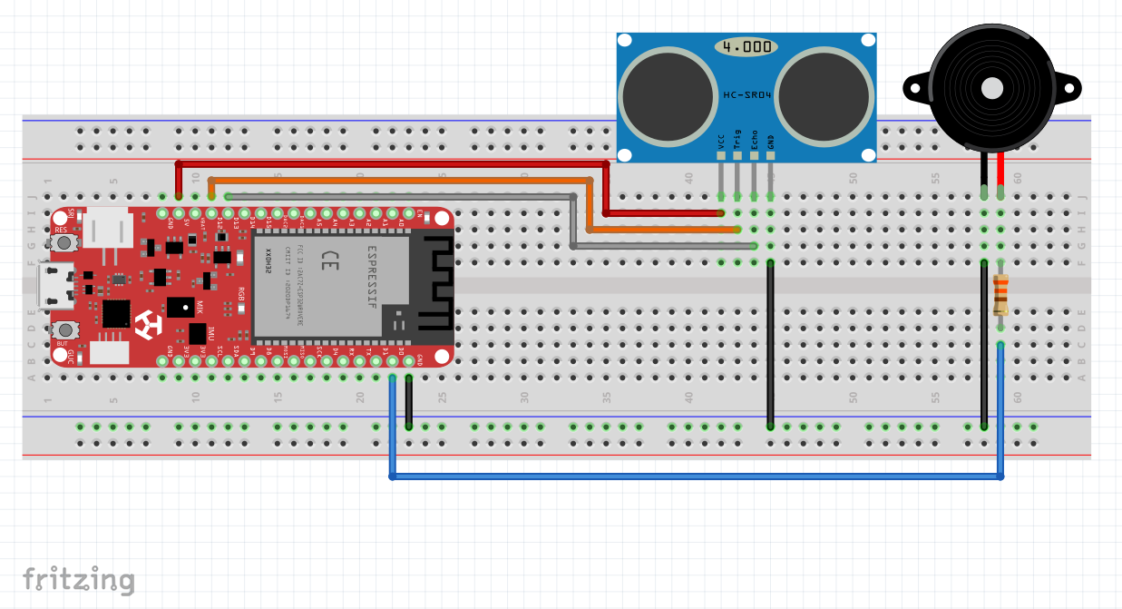
Devre Şeması

Slide 9
DC Motor Kullanımı

Slide 10
DC Motorlar
Fırçalı DC Motor
Fırçasız DC Motor
Daha ucuzdur
Kolay bir şekilde sürülebilir
Fırça, sürtünmeye bağlı eskir ve periyodik olarak değiştirilmelidir
Daha pahalıdır
Sürmek için çeşitli algoritmalar uygulanmalıdır
Uzun ömürlüdür ve daha verimlidir

Slide 11
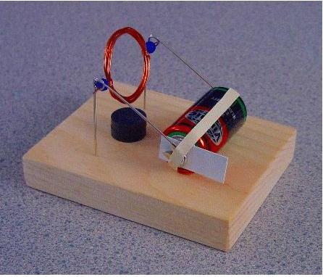
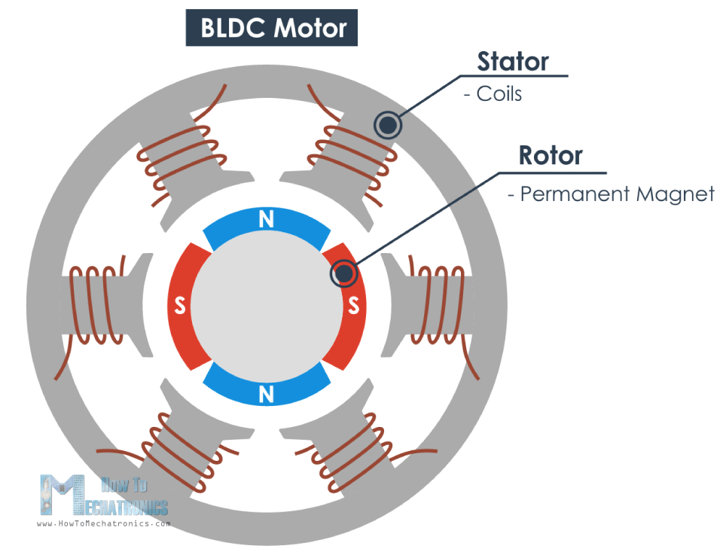
DC Motorlar
Fırçalı DC Motor
Fırçasız DC Motor

Slide 12
Fırçalı DC Motor Projesi

Slide 13
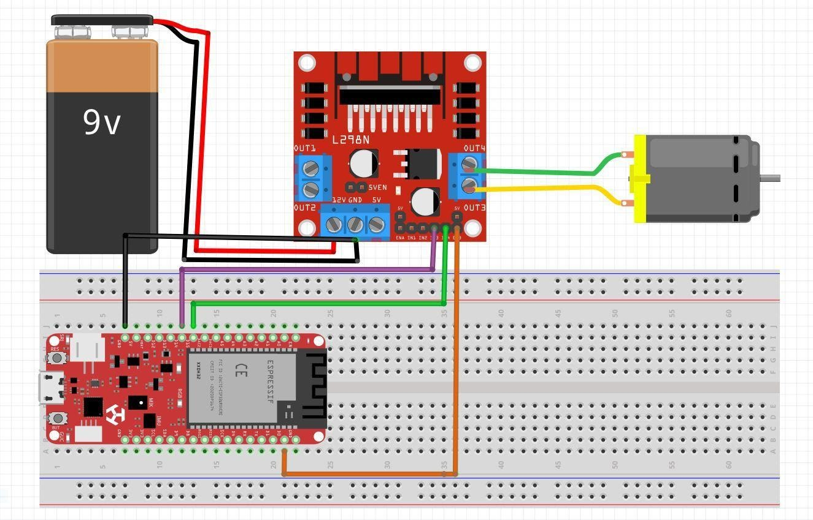
Devre Şeması
Notes:
Deneyap Kart
Breadboard, jumper kablolar
9V Pil
L298N Motor Sürücü
DC Motor (Fırçalı)
Deneyap Kart’ın herhangi bir PWM çıkışı (bu çalışmada PWM0 kullanılmıştır) motor sürücüde ilgili çıkış sinyalinin EN (ENA ya da ENB) ucuna bağlanacaktır.
Deneyap Kart’ın iki adet dijital pini de motor sürücünün in1 ve in2 ya da in3 ve in4 uçlarına bağlanacaktır

Slide 14
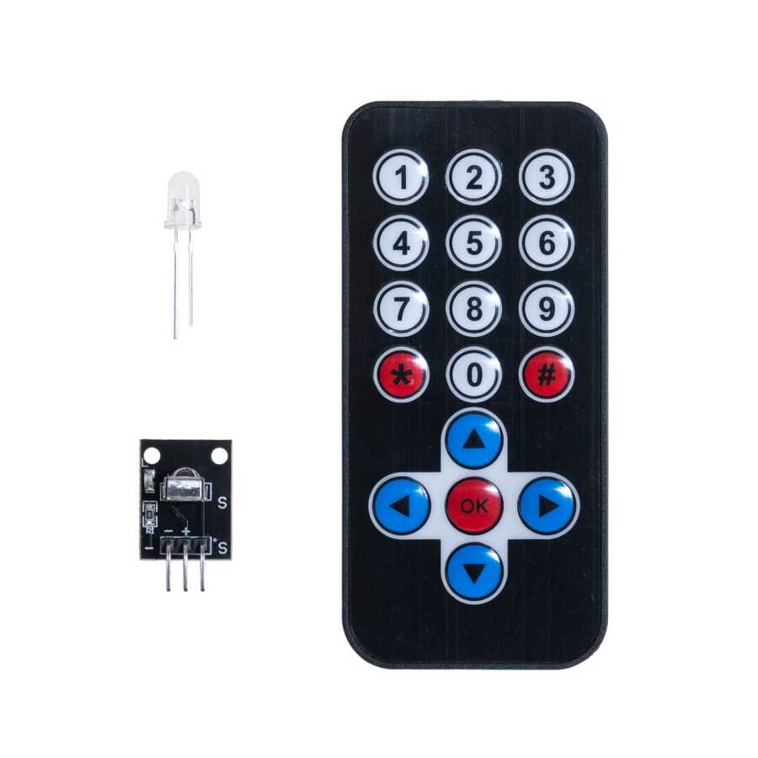
IR Haberleşme
Televizyon, klima vs. kontrolünde kızılötesi haberleşme kullanılır
Bu haberleşmede bir IR (KÖ) LED ve bu LED’in yaydığı ışığı algılayan bir sensör vardır
Bu ışık kullanılarak karşı tarafa kodlar gönderilir
Algılanan kodlara göre projeler yapılabilir

Slide 15
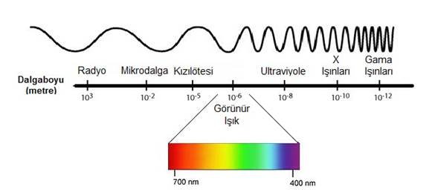
Kızılötesi Işık Ne Demek?

Slide 16
IR Haberleşme Projesi

Slide 17
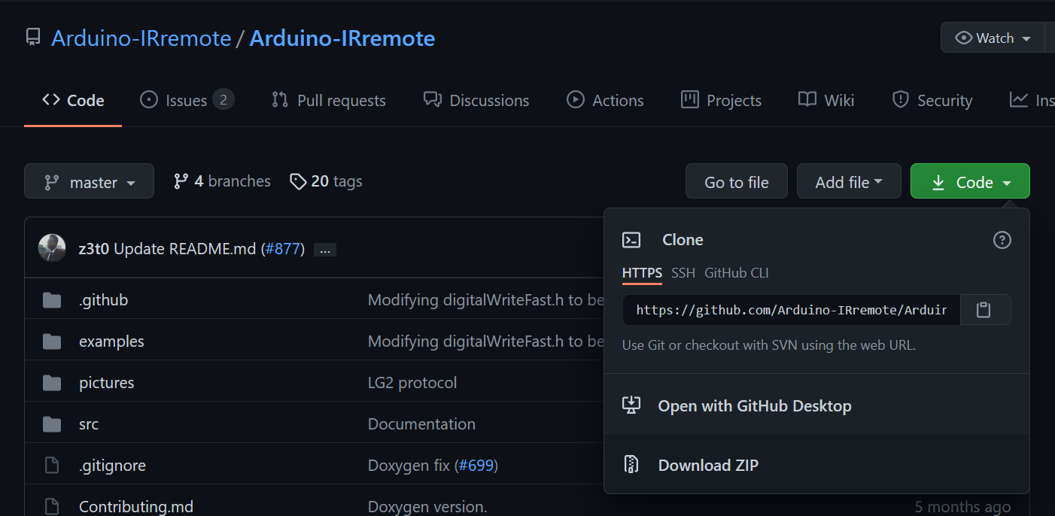
IR Remote Kütüphanesini Ekleme
Aşağıdaki linkten ZİP olarak indirelim
https://github.com/Arduino-IRremote/Arduino-IRremote

Slide 18
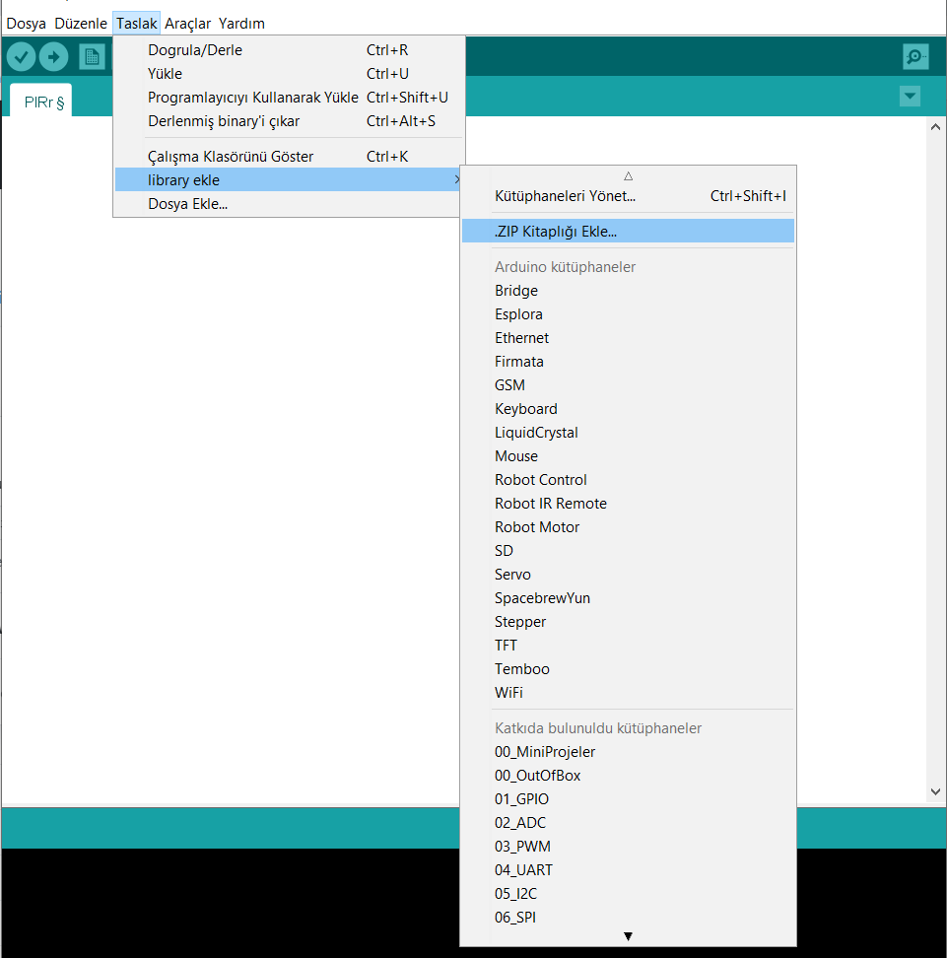
IR Remote Kütüphanesini Ekleme
İndirme işlemi tamamlandıktan sonra ‘Taslak’ seçilir sonrasında ‘library ekle’ ve ardından ’.ZIP Kitaplığı Ekle’ seçeneği seçilir ve kurulum işlemi tamamlanır.

Slide 19
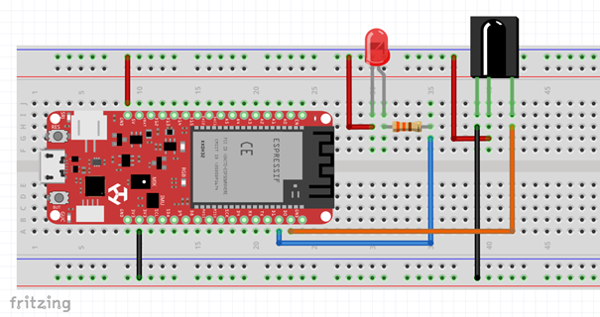
Devre Şeması

Slide 20
Tuş Takımı Uygulaması

Slide 21
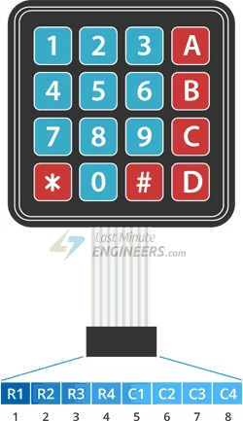
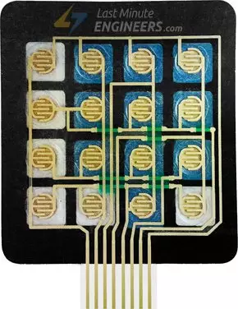
Tuş Takımı Uygulaması

Slide 22
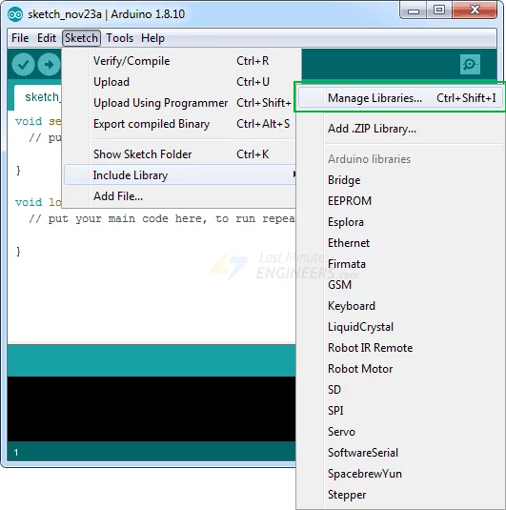
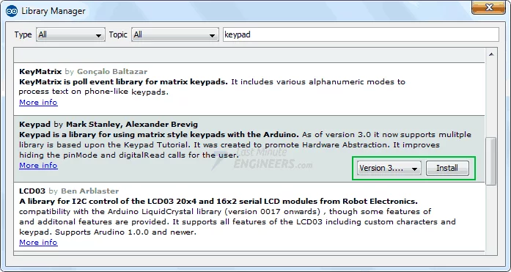
Tuş Takımı Kitaplığını Yükleme
Notes:
Hangi tuşa basıldığını belirlemek için satırları ve sütunları sürekli olarak taramamız gerekir. Neyse ki, Keypad.h bu karmaşıklığı gizlemek için yazılmıştır, böylece hangi tuşa basıldığını bilmek için basit komutlar verebiliriz

Slide 23
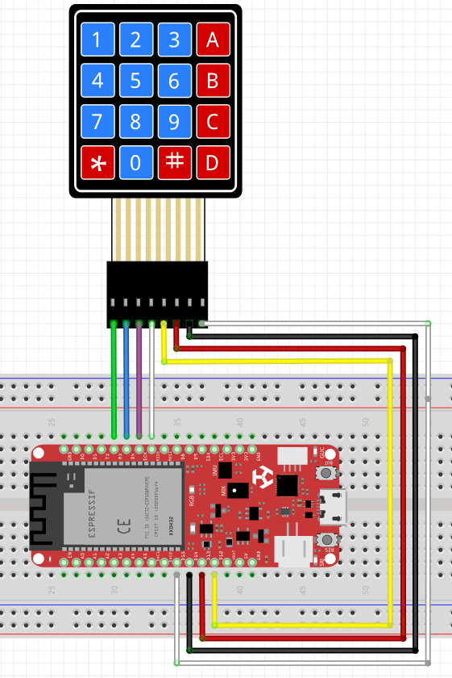
Devre Şeması

Slide 24
PIR Sensörü Uygulaması

Slide 25
PIR Sensörü Nedir? Nasıl Çalışır?
Hareket algılamak için kullanılır
Sensör pasif durumdayken, nesnenin ve duvarların kendisinden yayılan, odadaki ortamdan yansıyan sinyallerin bir çeşit imajını toplar.
Bir cisim sensörün önüne geçtiğinde, ortam ışığının durağan görüntüsünden farklı olarak, önceden toplanan sinyallere göre ani bir artış olur ve bu sensör tarafından algılanır
Dijital çıkışlı olan bu modül, ortamda hareket algılamadığı zaman lojik 0, hareket algıladığı zaman ise lojik 1 çıkışı vermektedir.

Slide 26
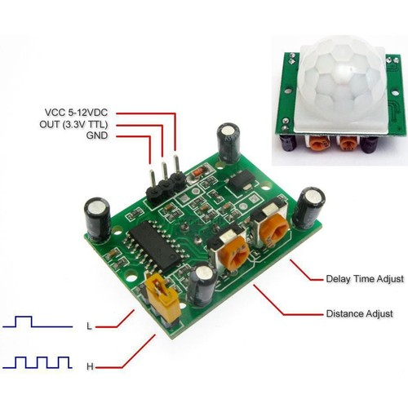
HC-SR501 PIR sensörü

Slide 27
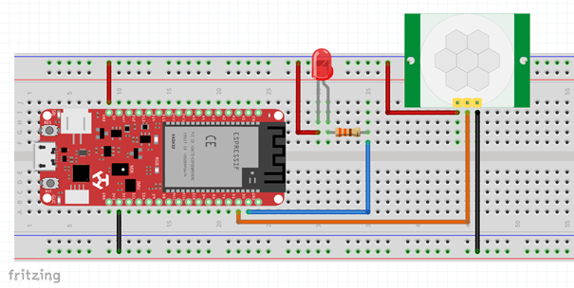
Devre Şeması

